Slide 1
Mural
Construcció d’un moral per la comprensió

Slide 2
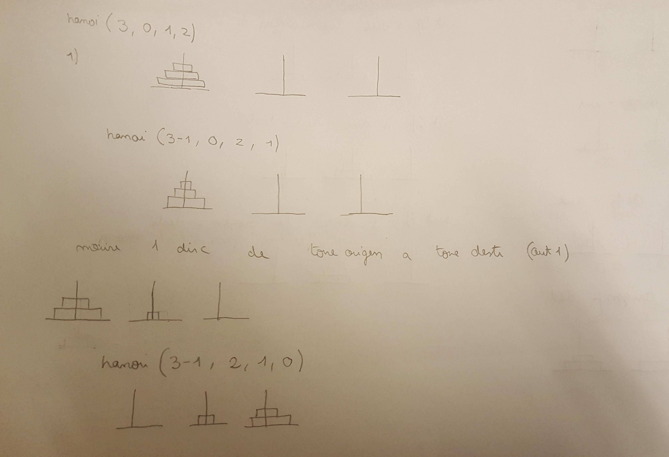
Primera crida.

Slide 3
En la primera crida:
1r pasem els parametres, i dins de aquesta primera crida, cridem 2 vegades mes a la funcio hanoi ja que els nombre de discos no es 1.
Hanoi(3-1,0,2,1)
Hanoi(3-1,2,1,0)
Donarse conta, que les dos crides intercambien les torres.
Output a la seguent diapo: Out 1

Slide 4
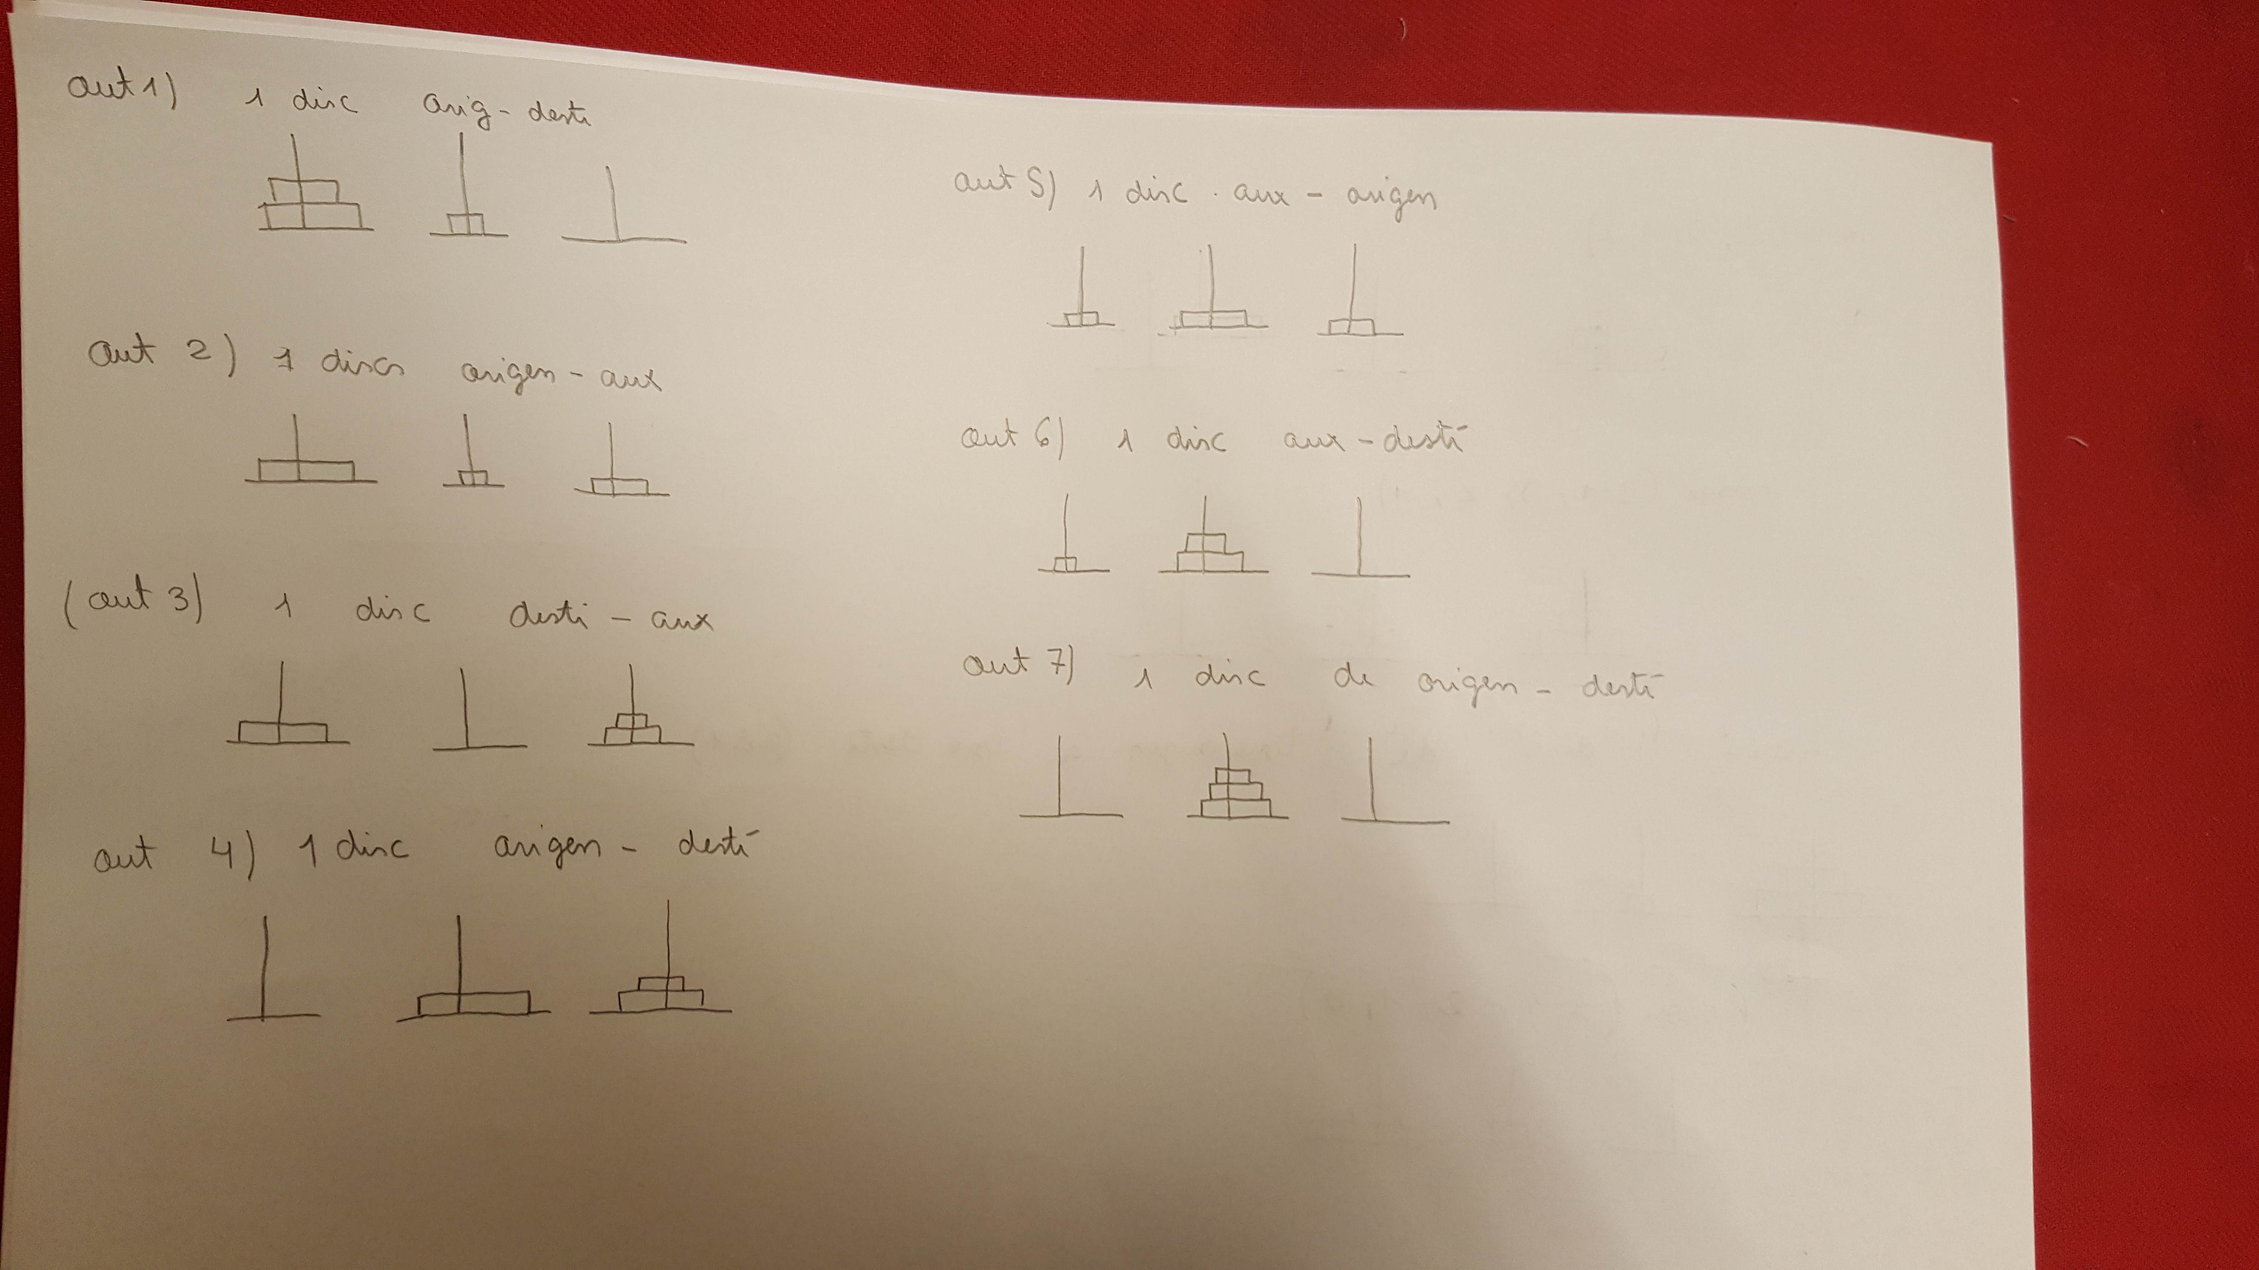
Out 1

Slide 5
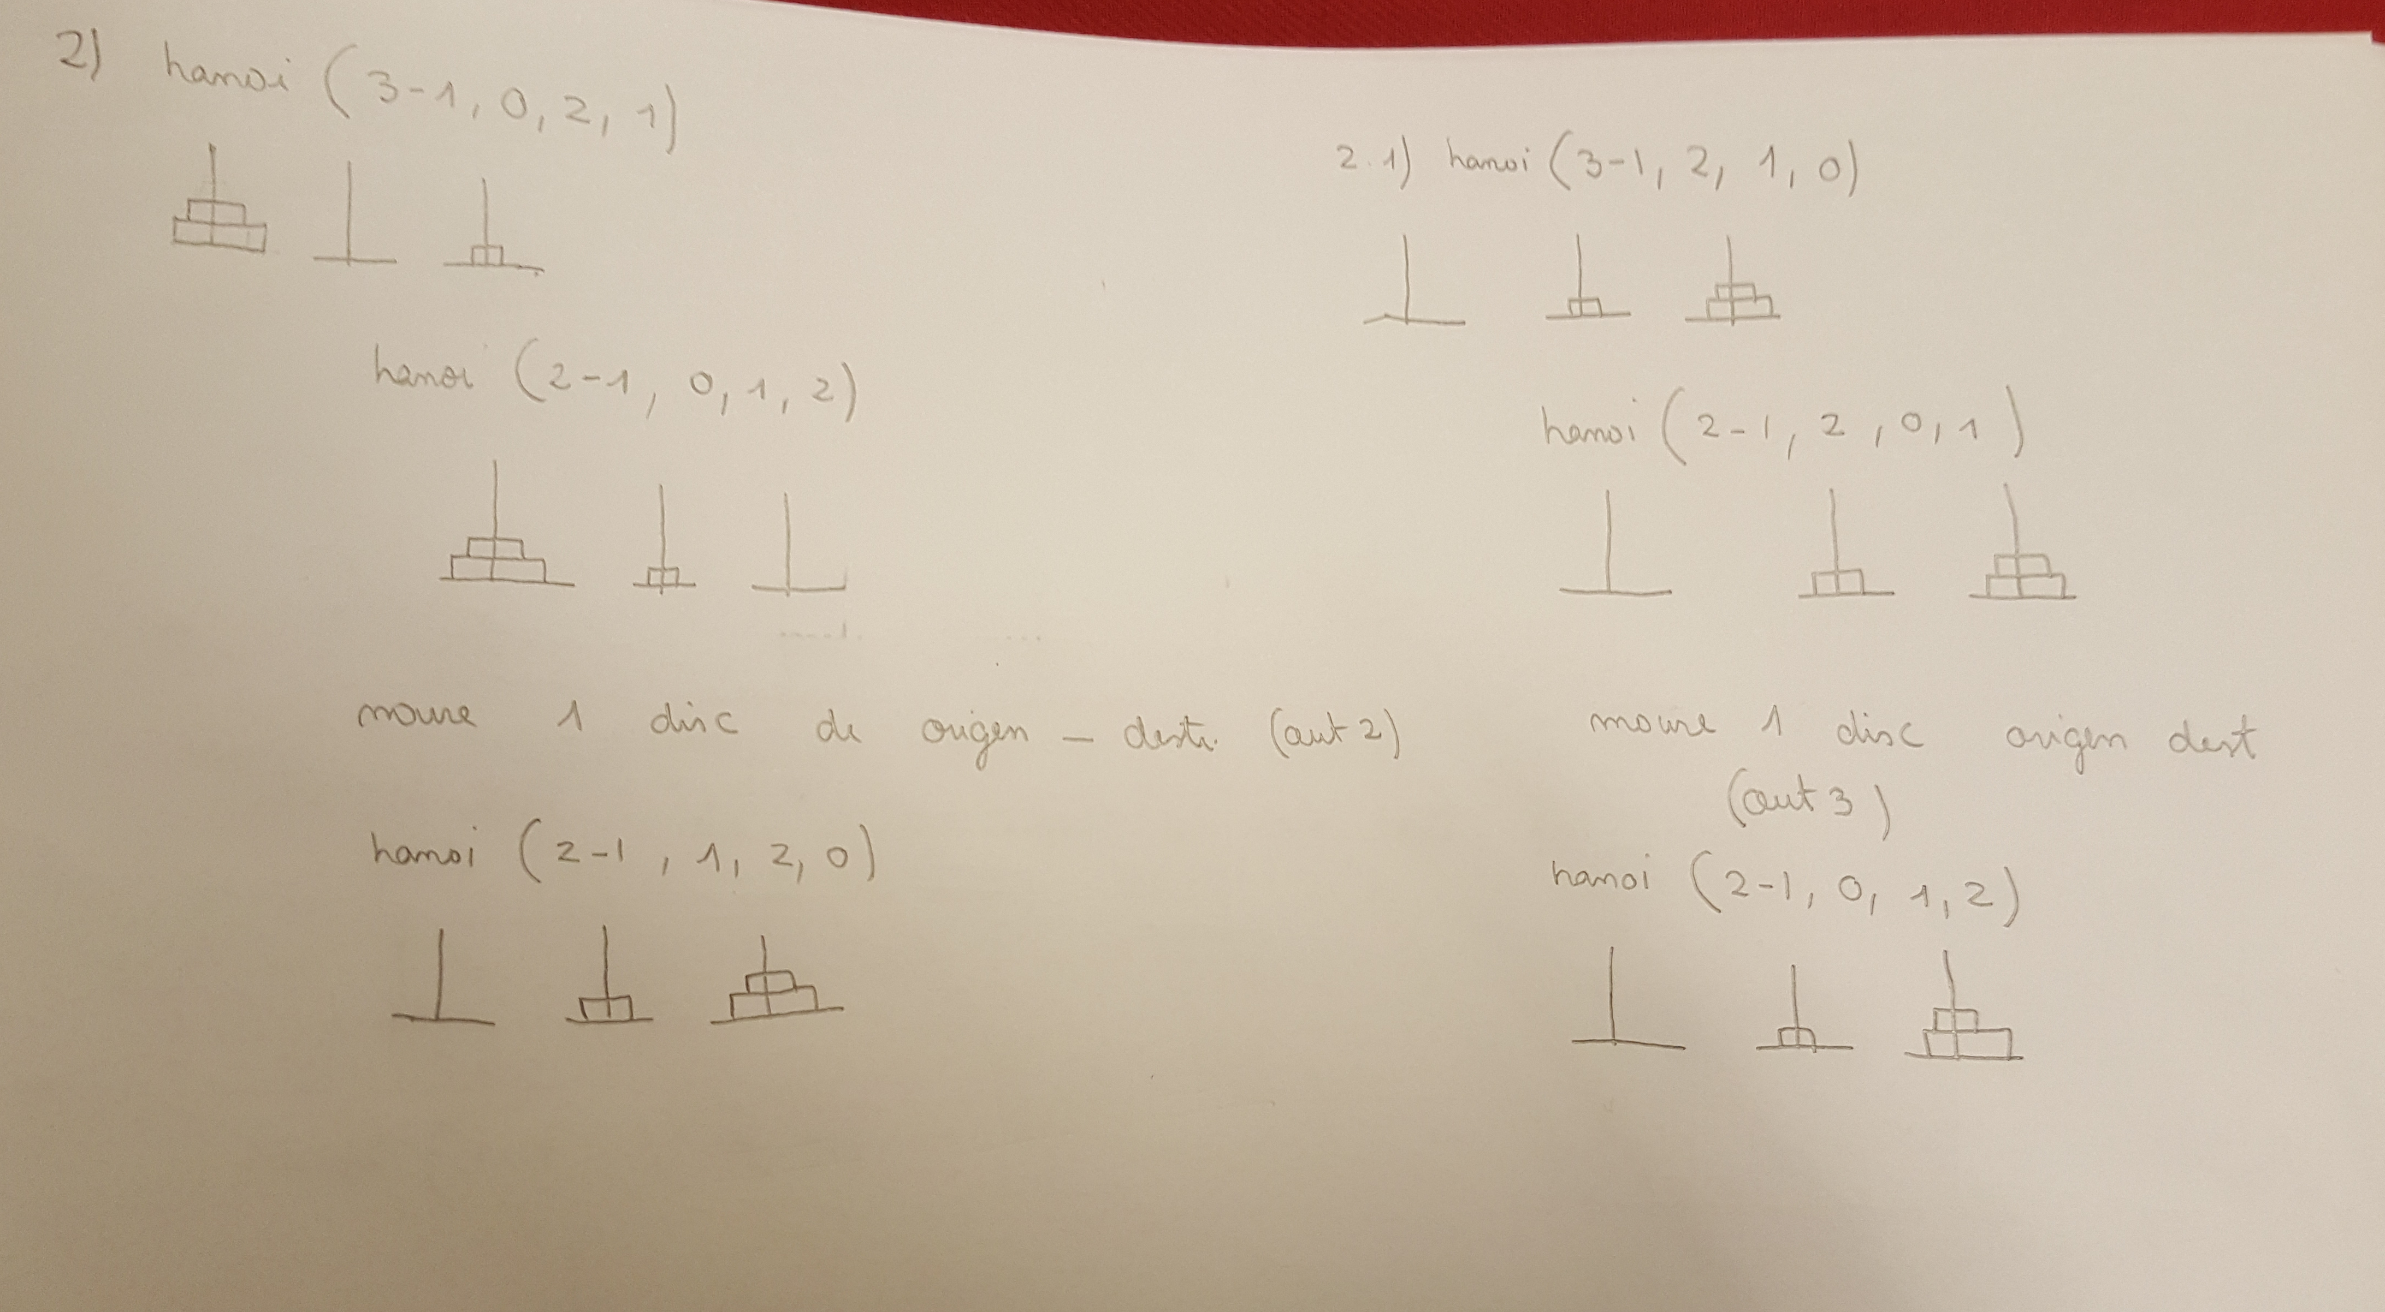
Crida 2, i 2.1

Slide 6
En la segona crida:
El que fem es exactament el mateix que en la primera vegada que em entrat a la funcio hanoi, tornarem a cridar la funcio pasantli certs valors i intercambiant les torres.
Hanoi(2-1,0,1,2)
Hanoi(2-1,1,2,0)
Output a la seguent diapo: Out 2 i 3

Slide 7
Out 2

Slide 8
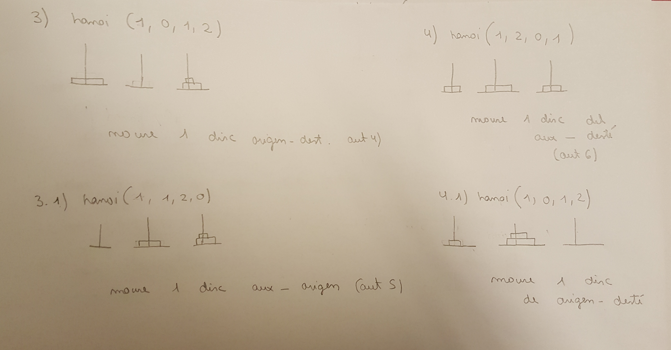
Crida 3,4 i 3.1, 4,1

Slide 9
En la tercera i cuarta crida:
El que fem es lleugerament diferent, cridem a la funcio moure i fem el ultim moviment.
Output a la seguent diapo: Out 4,5,6,7

Slide 10
Out Final

